Slide 1
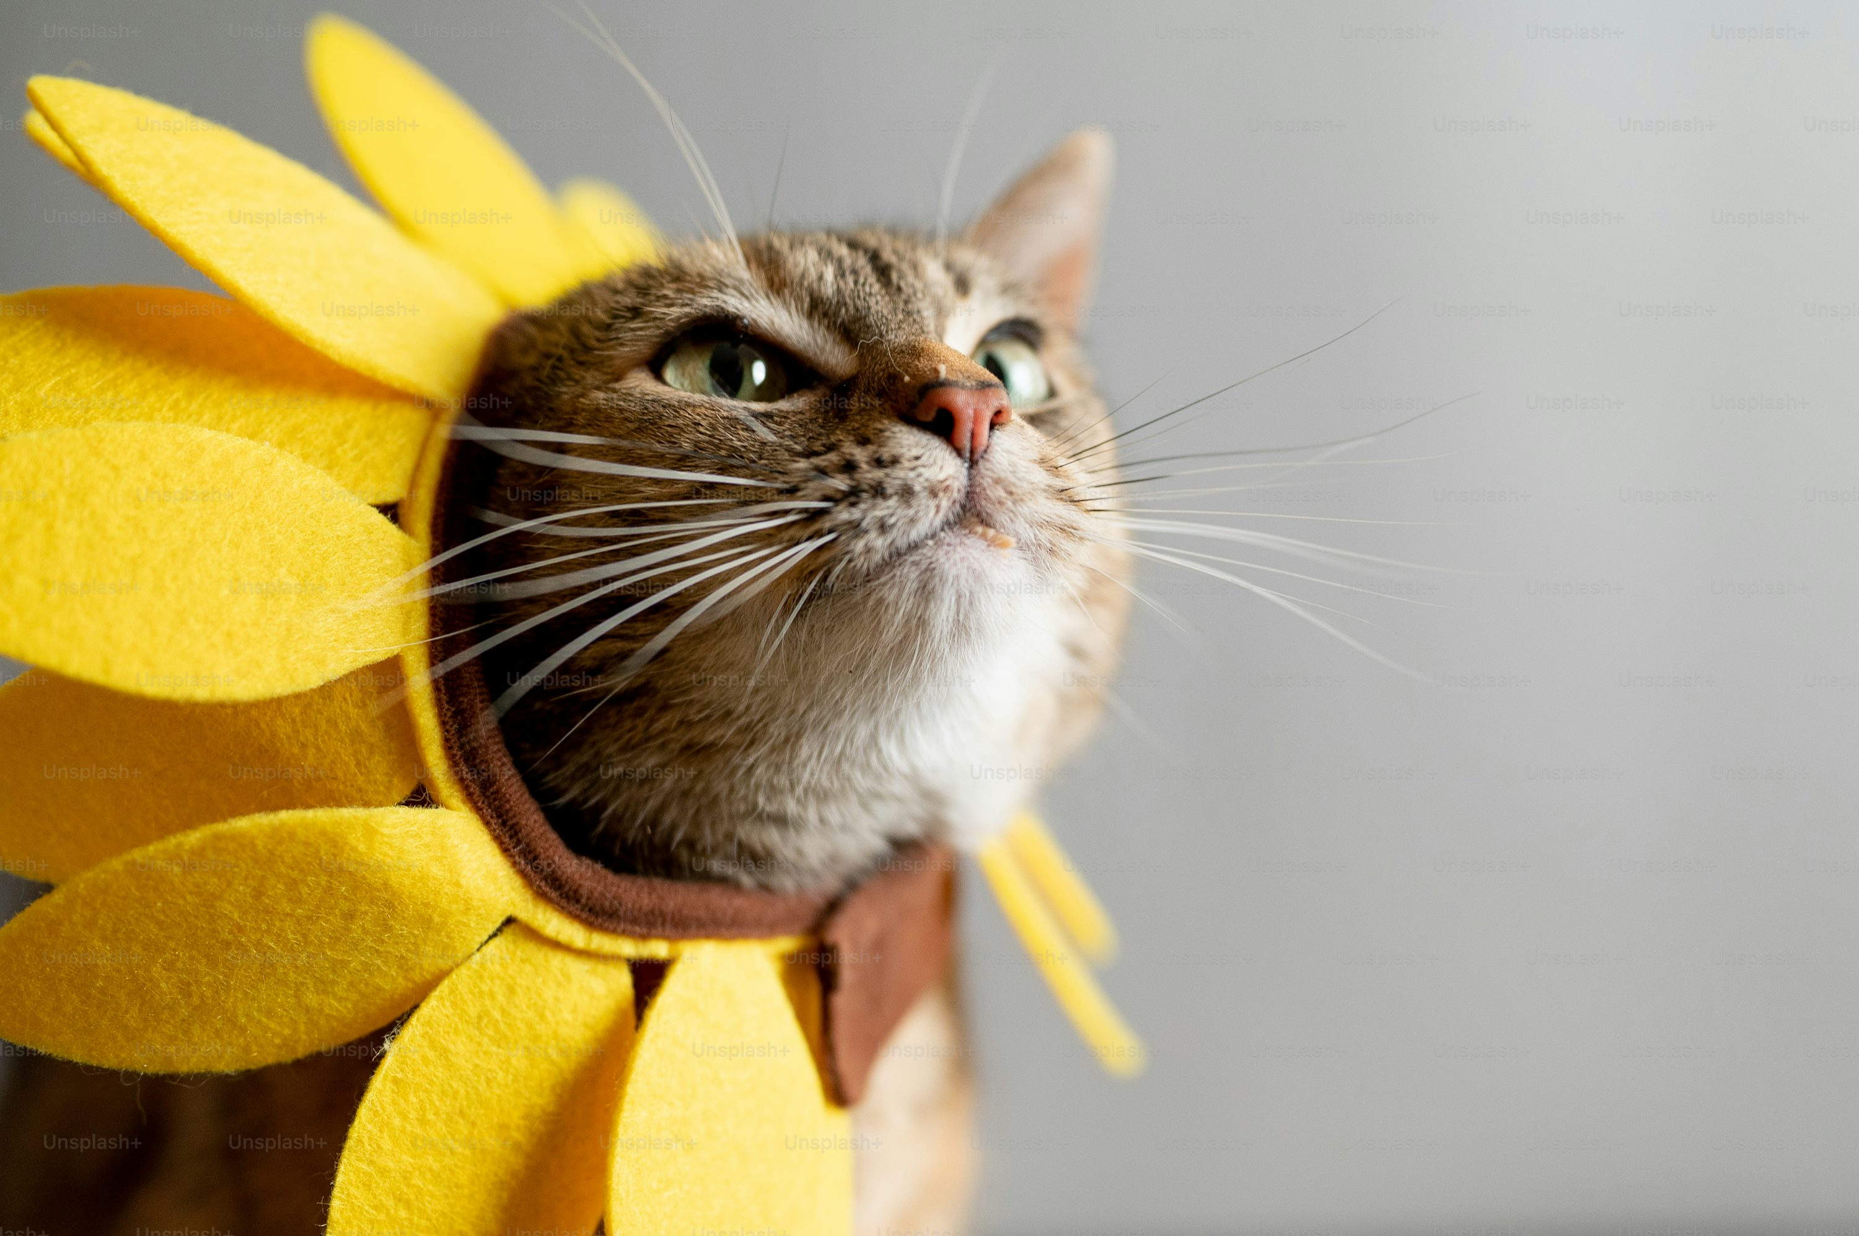
Un día en la vida de mi gato

Slide 2
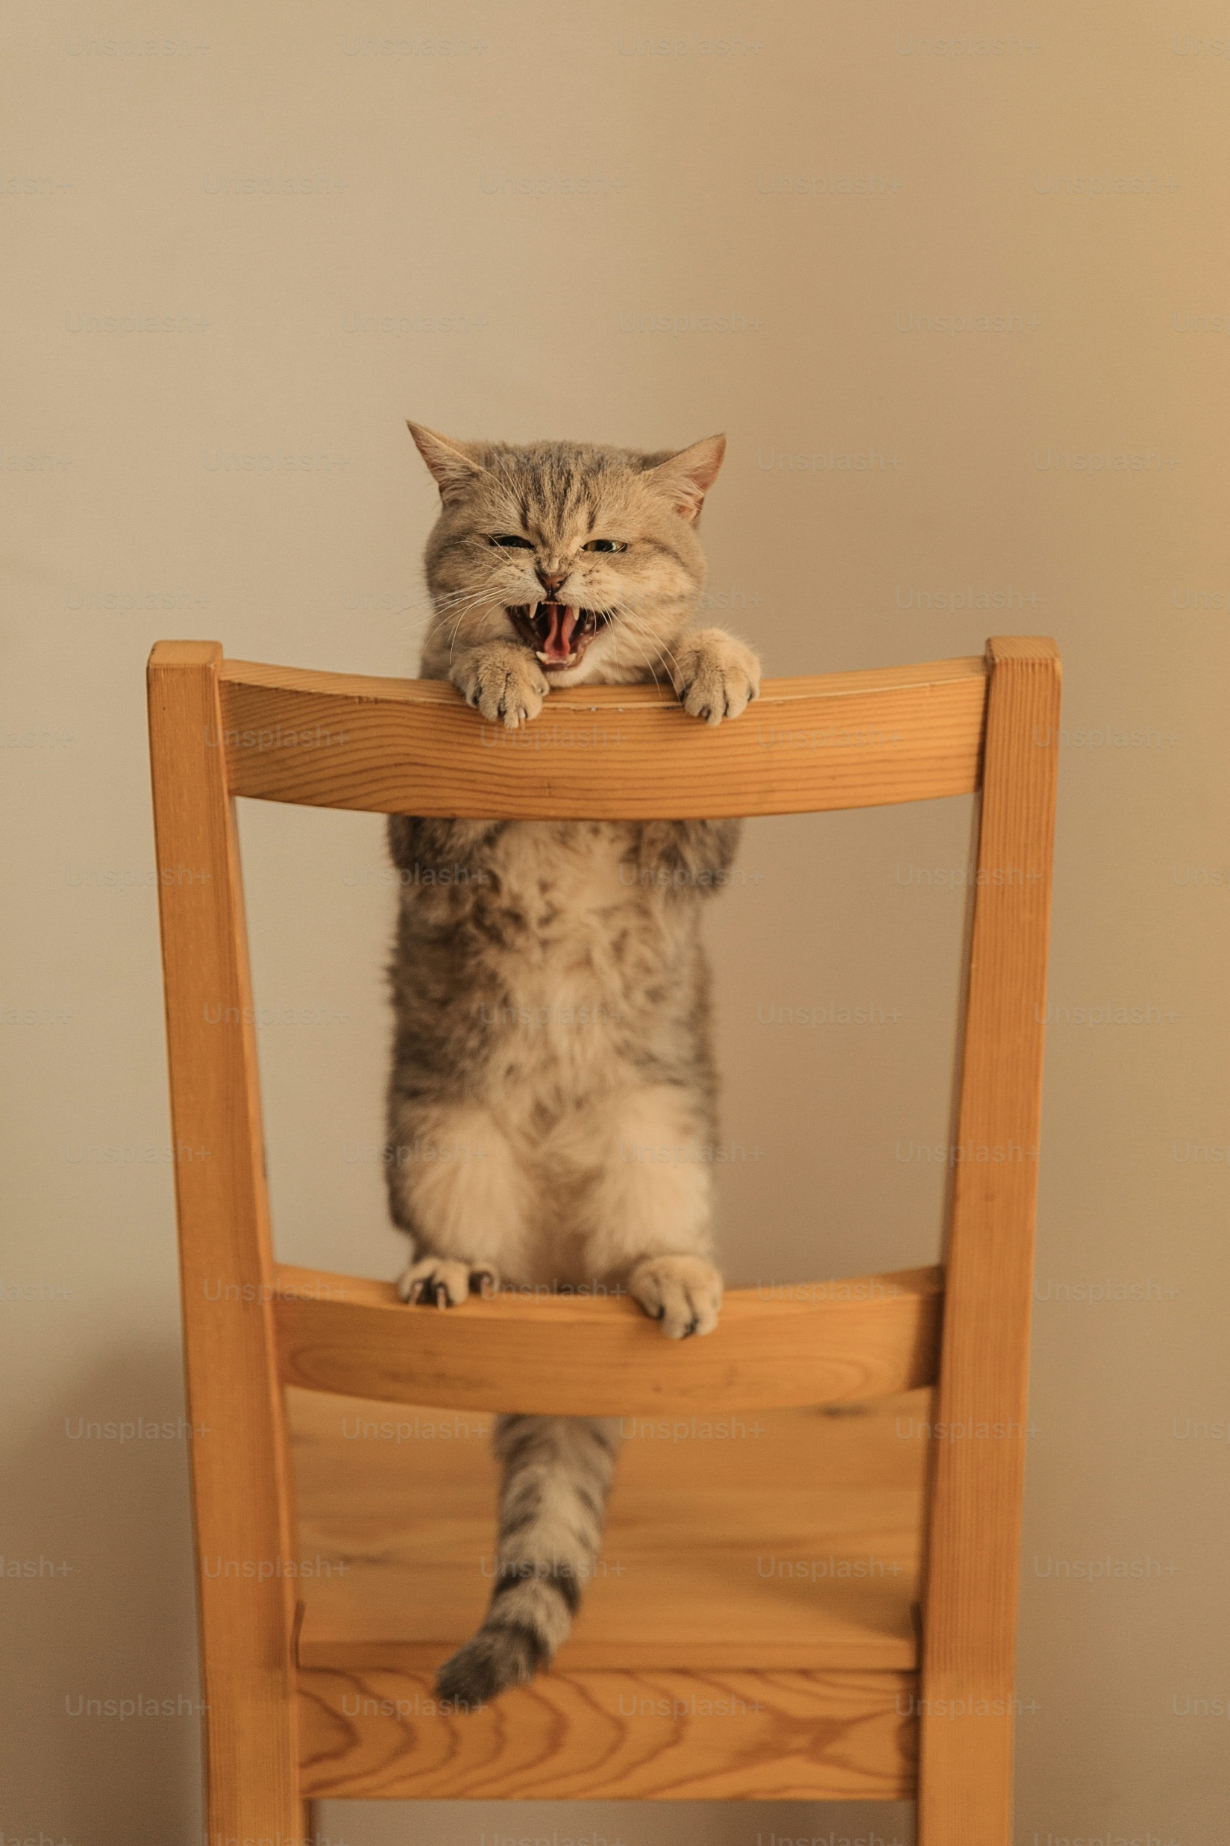
8:00 - mi gato se despierta y maúlla. Luego desayuna y bebe agua

Slide 3
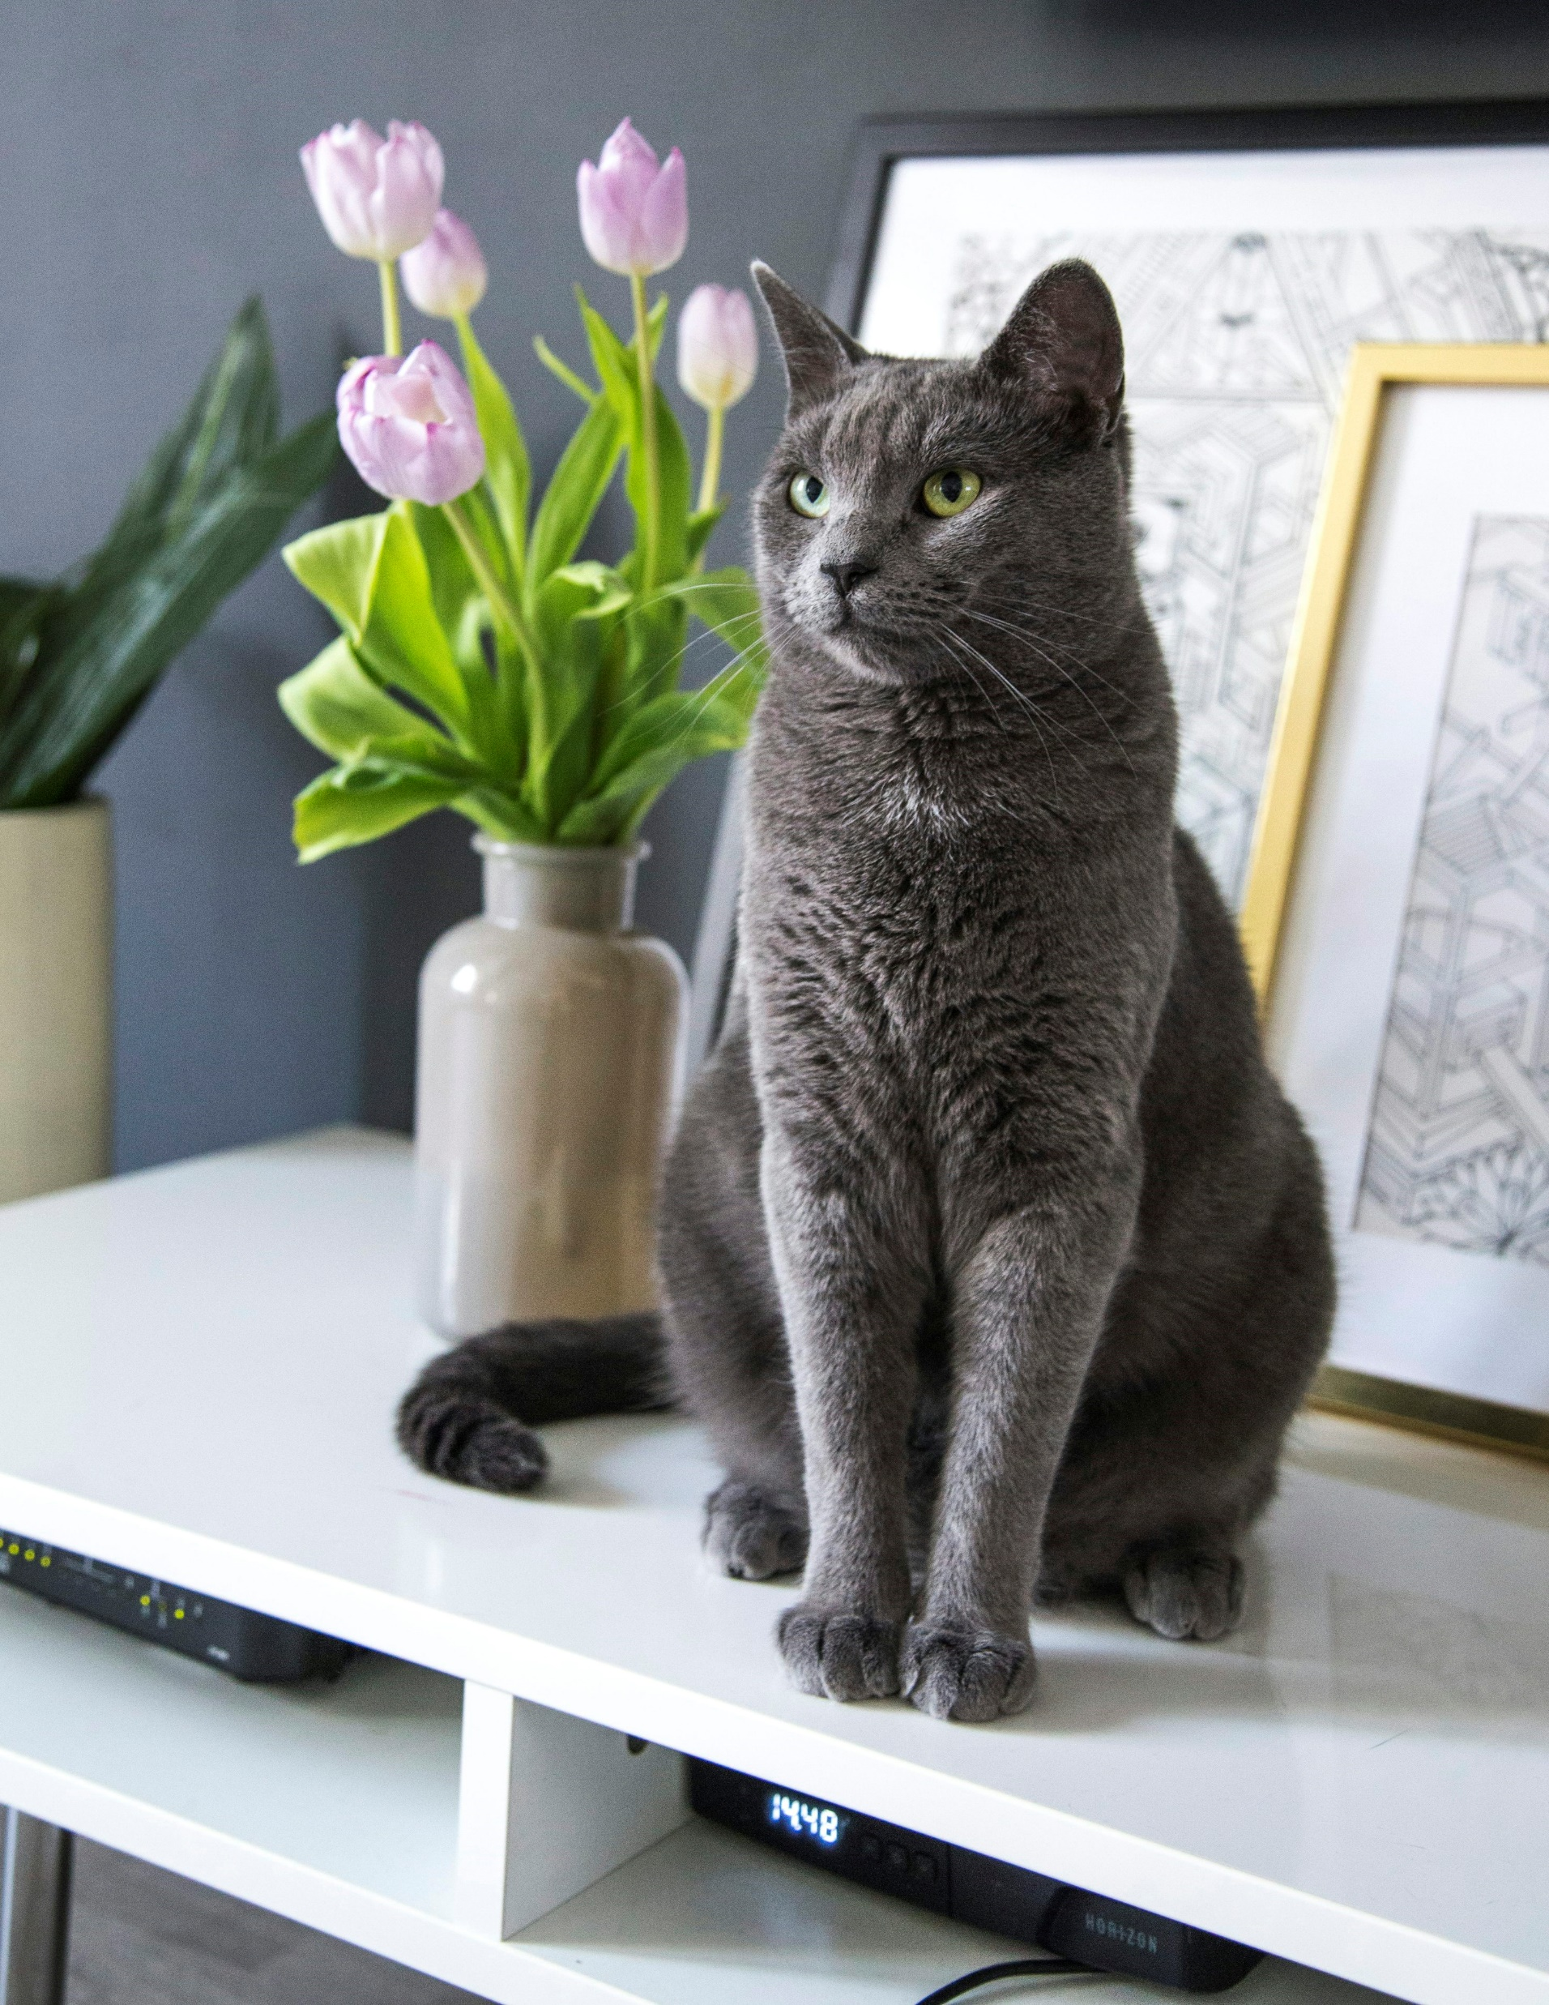
10:00-12:00 - mira por la ventana, observa a los pájaros y juega con un juguete

Slide 4
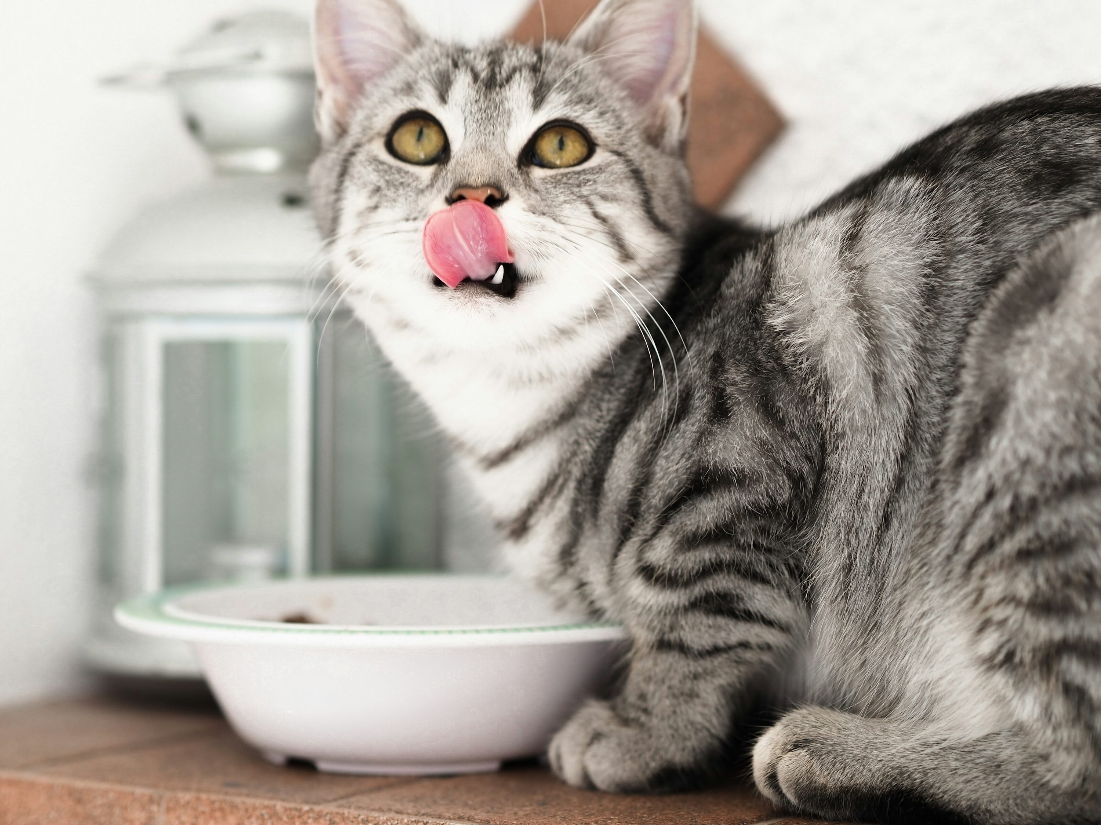
12:00 - come un poco más

Slide 5
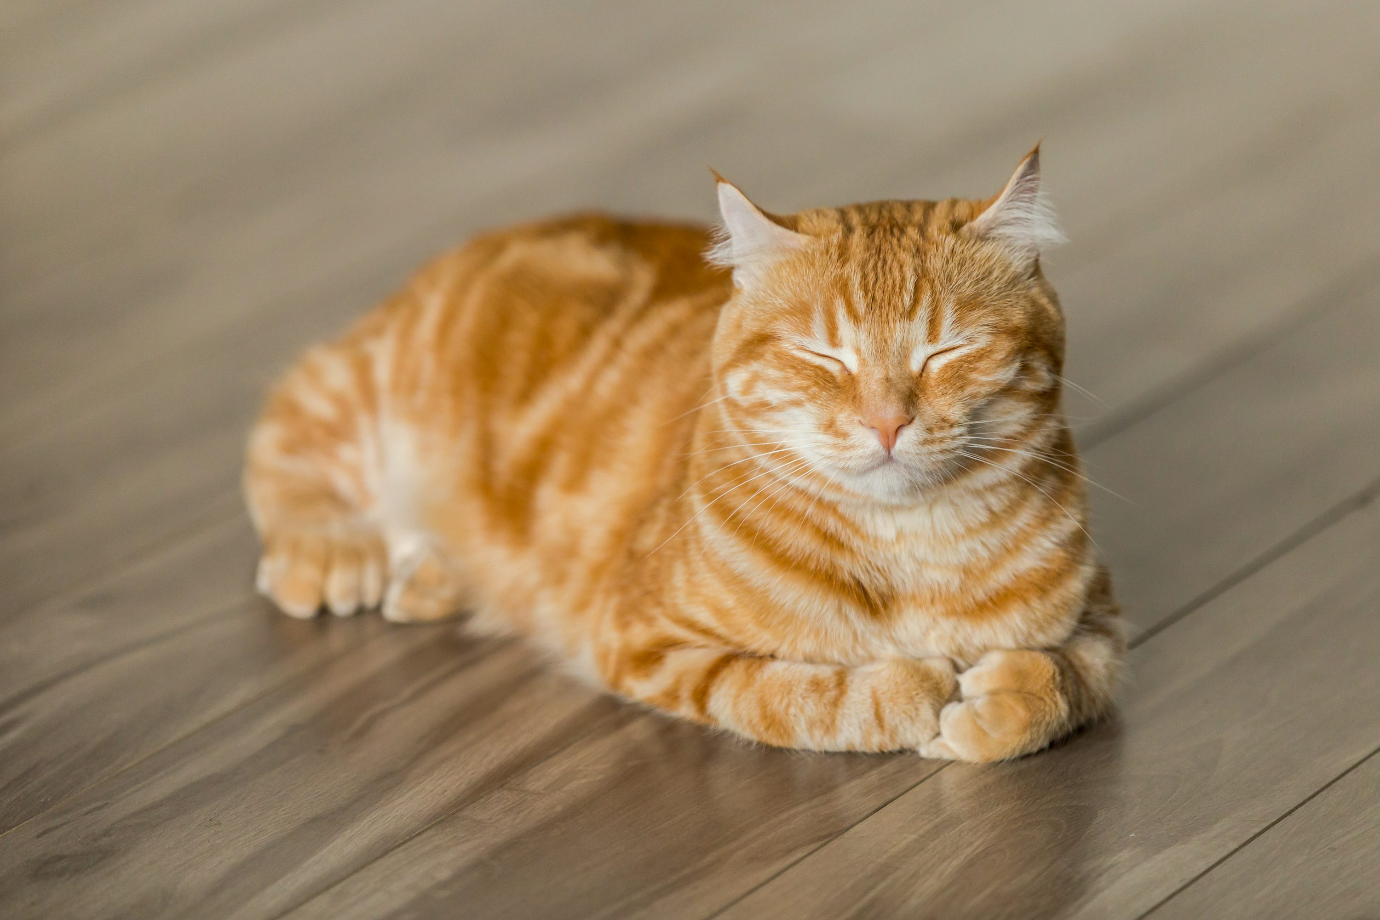
13:00-15:00 - duerme otra vez.

Slide 6
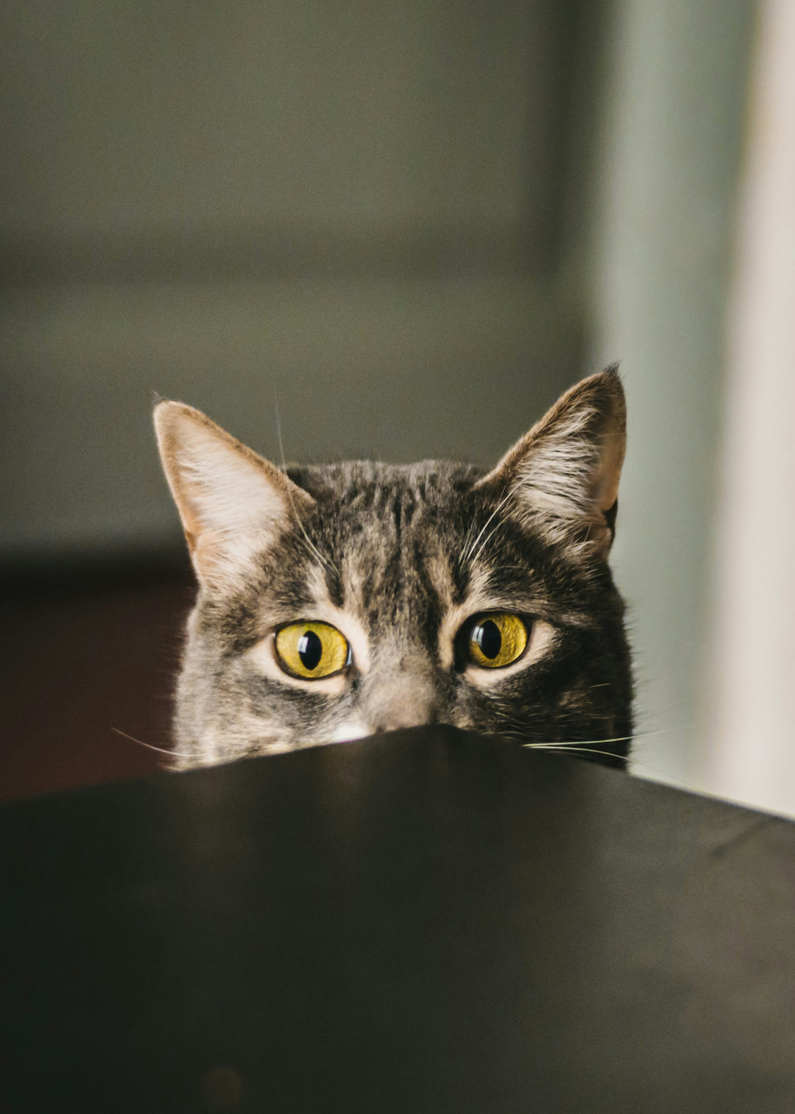
15:00-15:00 - explora la casa y busca atención

Slide 7
17:00 - cena

Slide 8
18:00-20:00 - vuelve a dormir.

Slide 9
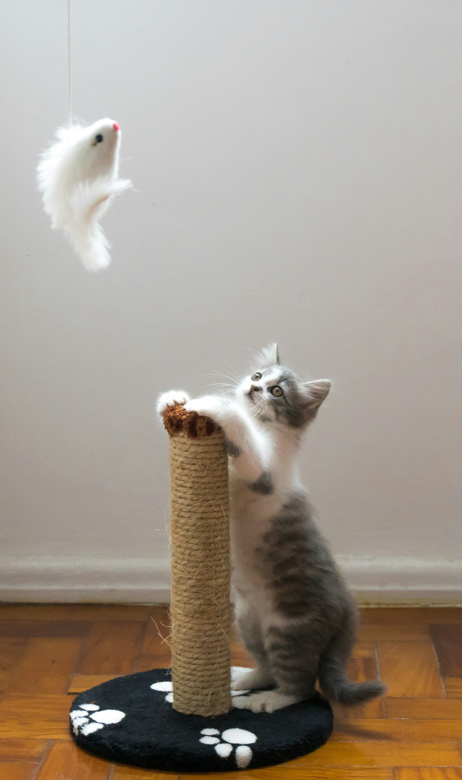
21:00 - juega un poco más.

